Slide 1
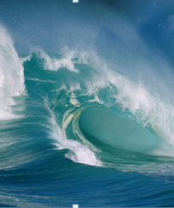
Basis -VERS TRAININ
Vaardigheids training
Emotie
Regulatie
Stoornis

Slide 2
Doel van de training
Besef van kwetsbaarheid
Emotie-regulatievaardigheden vergroten
Probleemoplossingsvaardigheden vergroten
Balans op belangrijke levensgebieden vergroten
Een stabiel gevoel van eigenwaarde ontwikkelen
Goede relaties met anderen opbouwen

Slide 3
WANNEER SPREEK JE VAN EEN EMOTIE REGULATIE STOORNIS
Hoge gevoeligheid voor emoties
Heftige reactie op emoties
Emoties kunnen sterk en snel wisselen
Het duurt lang voordat emoties weer rustig zijn
Hierdoor ontstaat een patroon van instabiliteit
, OF PERSOONLIJKHEIDSPROBLEMATIEK

Slide 4
Emotieregulatie
Patr
onen/schema’s die getriggerd worden laten de emoties oplopen
Emotie Intensiteit
Patronen
Tijd

Slide 5
Patronen

Slide 6
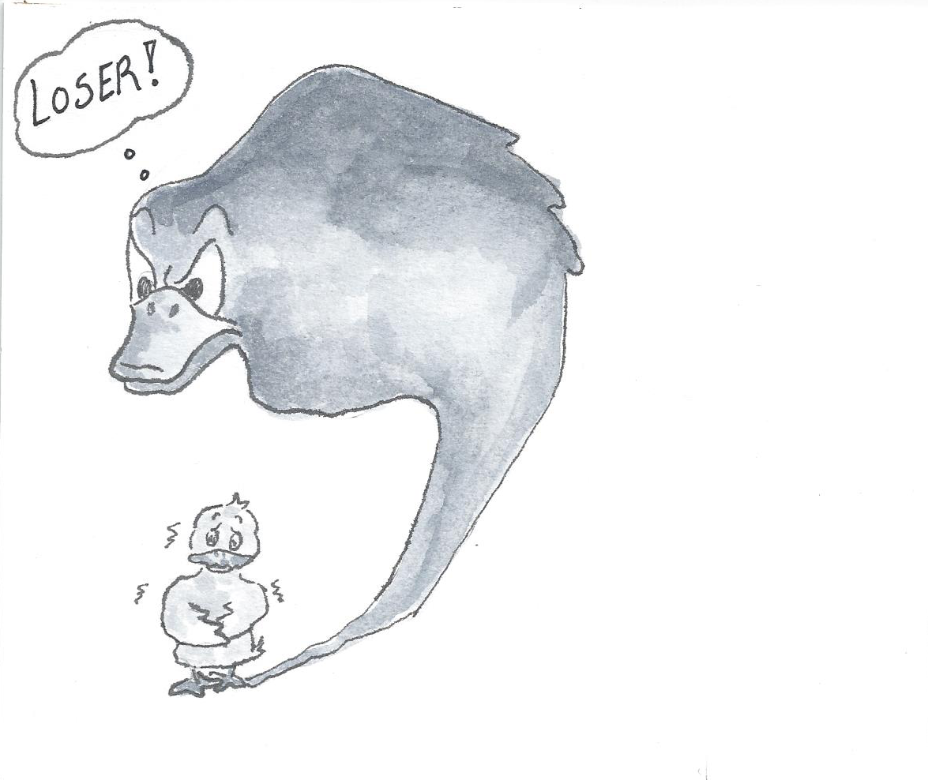
Welke schema’s / patronen heb je last van?

Slide 7
Niet helpend schema:
‘Niemand houdt van mij’

Slide 8
Helpend schema:
‘Ik hoor er gewoon bij, net als anderen’

Slide 9
Oorzaken van ERS:
Het:
Bio (logisch)
Psycho (logisch)
Sociale
Model

Slide 10
Gezonde, helpende emotie regulatie vaardigheden zijn onvoldoende ontwikkeld.
Het begrijpen en verdragen van je emoties
Het uiten van emoties
Het kunnen beschrijven/communiceren van je emoties
Grenzen kunnen aangeven
Kunnen omgaan met grenzen
Aanvoelen wat je nodig hebt bij een emotie en hiervoor kunnen zorgen

Slide 11
Aangeleerde ongezonde, niet helpende emotie regulatie vaardigheden
Dit zijn vaardigheden die op de korte termijn erg effectief kunnen zijn, een vorm van “coping” wat een patroon wordt, maar op de lange termijn negatief uitwerkt
middelenmisbruik (alcohol en drugs)
misbruik medicatie
Zelfbeschadiging
Roekeloos, impulsief gedrag
Teveel geld uitgeven
Eetbuien, of ander schadelijk eetgedrag
Vermijdend gedrag
Jezelf verwaarlozen
Woede uitbarsting

Slide 12
Mogelijke gevolgen
Gestrande schoolcarrieres
Wisselende banen, niet iets kunnen vasthouden
Veel conflicten
Te grote afhankelijkheid
Te hoge eisen stellen
Tot niks meer komen
Moeite om gezonde relaties in stand te houden

Slide 13
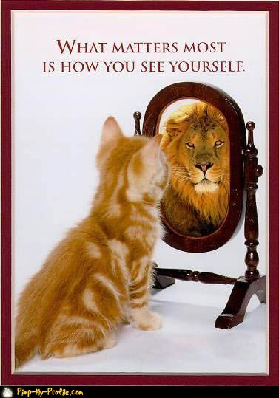

Slide 14
Negatief zelfbeeld
Ik ben een mislukkeling
Niemand houdt echt van mij
Niemand is te vertrouwen
Iedereen is tegen mij
Mensen zullen mij altijd verlaten

Slide 15
Gevolg negatief zelfbeeld
Gevoelig voor kritiek
Angst voor afwijzing
Snel afgewezen voelen
Boos, straffend naar zz
Frustraties afreageren op omgeving
Schaamte, schuldgevoelens, eenzaam
Hoge eisen stellen, of juist nergens aan durven beginnen
Masker opzetten, jezelf overschreeuwen

Slide 16
Reactie van de omgeving
Onbegrip
Overgevoelig, overdreven
Vorm van aandacht vragen
Roept zorg op
Roept boosheid op
Onzekerheid, gevoel op eieren te lopen
Neiging advies, kritiek te geven
Afstand nemen
Niet serieus nemen

Slide 17
Periodes van relatieve rust waarin iets kan worden opgebouwd worden afgewisseld door heftige emotionele periodes waarin dat weer wordt afgebroken. Enorm frustrerend voor mensen met ERS zelf, en voor hun omgeving

Slide 18
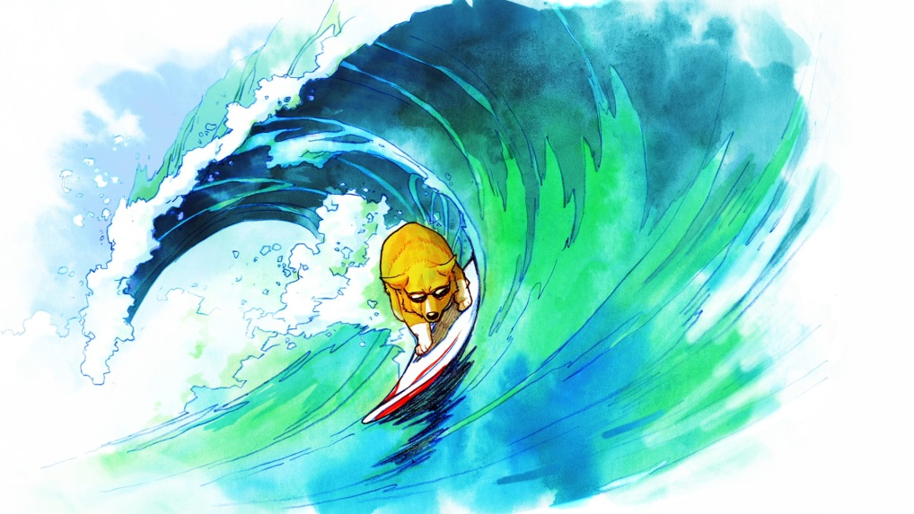
Er is hoop

Slide 19
Beeld over Borderline Persoonlijkheids Stoornis/Emotie Regulatie Stoornis is sterk veranderd
Geen vaststaande diagnose maar een dynamische.
Behandelingen zetten in op genezing, en/of grote afname van de kenmerken.
Als er meer balans is en de heftigheid in voelen/denken/doen is afgenomen komt er ruimte voor het ontwikkelen van alle mooie kwaliteiten die daaronder liggen.

Slide 20
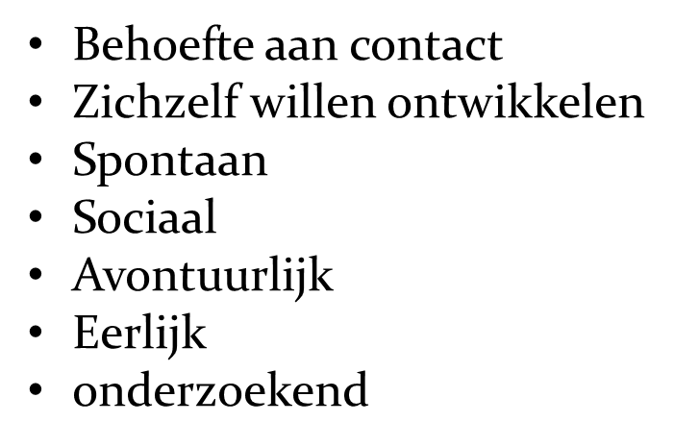
Positieve eigenschappen van mensen met Emotie Regulatie Problemen:
Gevoelig
Creatief
Intuïtief
Zorgzaam
Doorzetten
Temperamentvol
Betrokken

Slide 21
VERS
Vaardigheids training
Emotie
Regulatie
Stoornis

Slide 22
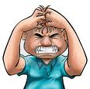
Stap 1: Besef van Kwetsbaarheid VAN BPS naar ERS (Emotie Regulatie Stoornis)
Er is een biologische en psychologische kwetsbaarheid
Emoties lopen snel op, het duurt lang voor ze weer tot rust komen en daardoor stapelen ze
Schema’s en patronen zijn de aanjagers van heftige emoties
Het gebruik van de Emotie Intensiteit Schaal (pannetjes model) helpt om emoties beter te hanteren

Slide 23
Stap 2: EMOTIE REGULATIE VAARDIGHEDEN
1 Afstand nemen en Observeren
2 Beschrijven
3 Uitdagen van gedachten
4 Aandacht verplaatsen
5 Problemen aanpakken

Slide 24
Stap 3: 4 Gedragsvaardigheden
Medicatie innemen zoals voorgeschreven
Contact met steungroep
Ontspanningsoefeningen
Emotie Intensiteit Schaal invullen

Slide 25
De rode draad van de VERS
Emotie Intensiteit Schaal
De Emotie Intensiteit Schaal
ofwel het pannetjes model

Slide 26
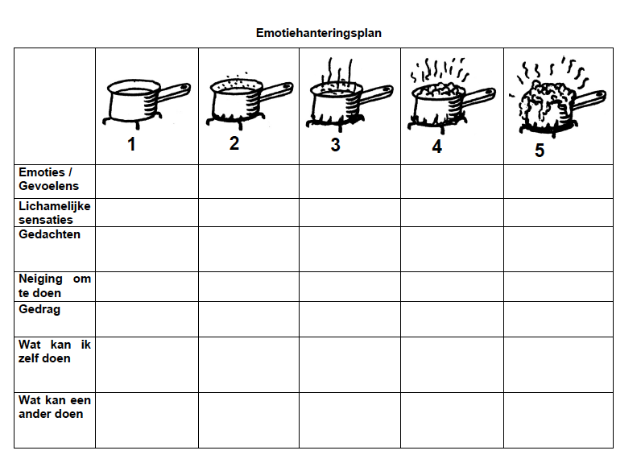
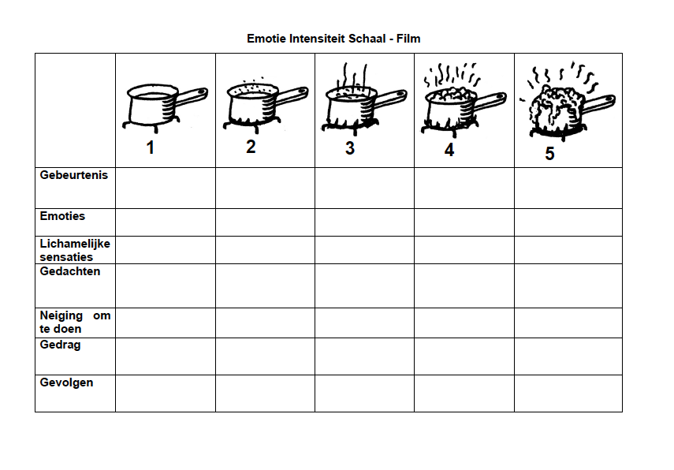

Slide 27
Steungroep
Eigen netwerk actief betrekken
Veranderen samen met je belangrijke relaties

Slide 28
EFFECTEN ERS IN RELATIES
Het gevoel op eieren te lopen
Grote bezorgdheid
Zelf heftige emoties ervaren: angst, boosheid, schuld, schaamte, verdriet
De ander willen redden
De ander afwijzen

Slide 29
WAT IS BELANGRIJK IN DE COMMUNICATIE
Contact maken, de ander niet veroordelen
Erkenning! Niet kleiner maken of willen veranderen van de emotie.
Geen kritiek of ongevraagd advies bij oplopende emoties
Praat in ik-boodschappen
Wees geen redder, de ander is verantwoordelijk voor zichzelf

Slide 30
Vat emotionele uitspraken niet te persoonlijk op. (de ander heeft vooral moeite met zichzelf)
Wees transparant en voorspelbaar
Houd je aan beloftes
Geef eigen fouten toe
Stel duidelijke grenzen en maak hierover afspraken, wees hierin consequent

Slide 31
Overleg op een rustig moment over wat te doen bij oplopende spanning/emoties
Leer aanleidingen voor het oplopen van emoties te herkennen en wees voorbereid op emotionele reacties
Respecteer ook de grenzen van de ander (die bv een time-out neemt bij oplopende spanning)
Zorg voor gelijkwaardigheid in het contact

Slide 32
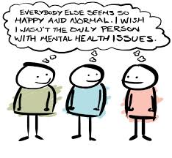
doorbreken van het isolement

Slide 33
Dank voor jullie aandacht

